Slide 1












KONSEP JARINGAN PC DAN INFRASTRUKTUR JARINGAN dan PENGETAHUAN TEKNIS DAN APLIKASI JARINGAN PC
KELOMPOK 3
Annisa Nurul Amelia | 221011700675
Noufal Farhan | 221011700463
Muhammad Farid Al Jabbar | 221011700083
Tegar Hartady | 221011700474
Syahrul Ramadhan | 221011700384

Slide 2
Pengertian Jaringan Komputer
Pengertian Jaringan Komputer:
Jaringan komputer adalah kumpulan komputer yang terhubung untuk berbagi informasi dan sumber daya.
Menggunakan protokol komunikasi melalui media fisik atau nirkabel.

Slide 3

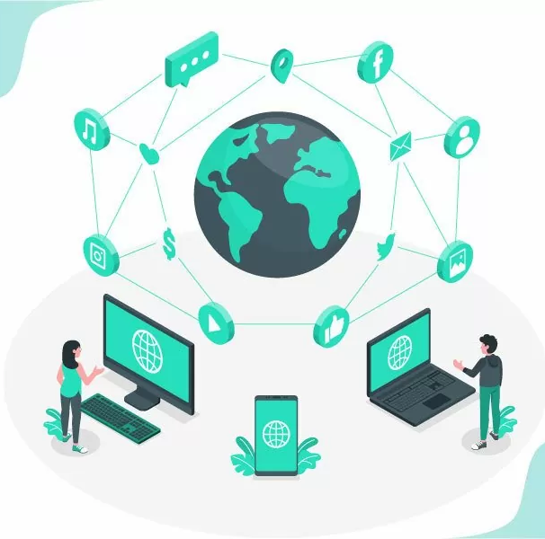
Tujuan dan Manfaat Jaringan Komputer
Tujuan:
Mengirim informasi dengan tepat dan tanpa kesalahan.
Manfaat:
Sharing resources: Memanfaatkan perangkat keras dan perangkat lunak bersama-sama.
Media komunikasi: Memungkinkan komunikasi antar pengguna.
Integrasi data: Menggabungkan data dari berbagai sumber.
Pengembangan dan pemeliharaan: Menghemat biaya dan waktu.
Keamanan data: Melindungi data dari akses tidak sah.
Efisiensi sumber daya: Mengoptimalkan penggunaan sumber daya.

Slide 4
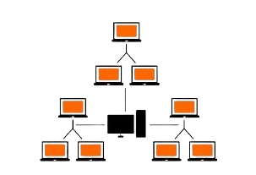
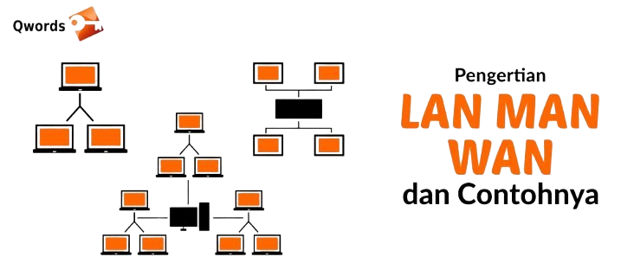
Jenis Jaringan Komputer
LAN
Man
Wan
(Local Area Network)
(Metropolitan Area Network)
(Wide Area Network)
Jaringan di area terbatas, seperti gedung.
Jaringan yang mencakup area kota.
Jaringan yang mencakup area geografis luas, seperti negara.

Slide 5


Topologi Jaringan Komputer

Slide 6
Topologi Fisik
01
Bus
02
Ring
Menggunakan satu kabel utama.
Menghubungkan perangkat dalam bentuk lingkaran.
03
Star
04
Extended Star:
Menghubungkan perangkat ke satu titik pusat.
Perkembangan dari topologi star.
05
Hierarchical
06
Mesh
Mirip dengan extended star, dengan hierarki.
Menghubungkan setiap perangkat ke perangkat lainnya.

Slide 7
Topologi Logik
01
Broadcast
02
Token Passing
Mengirim data ke semua perangkat.
Mengatur pengiriman data dengan token.

Slide 8
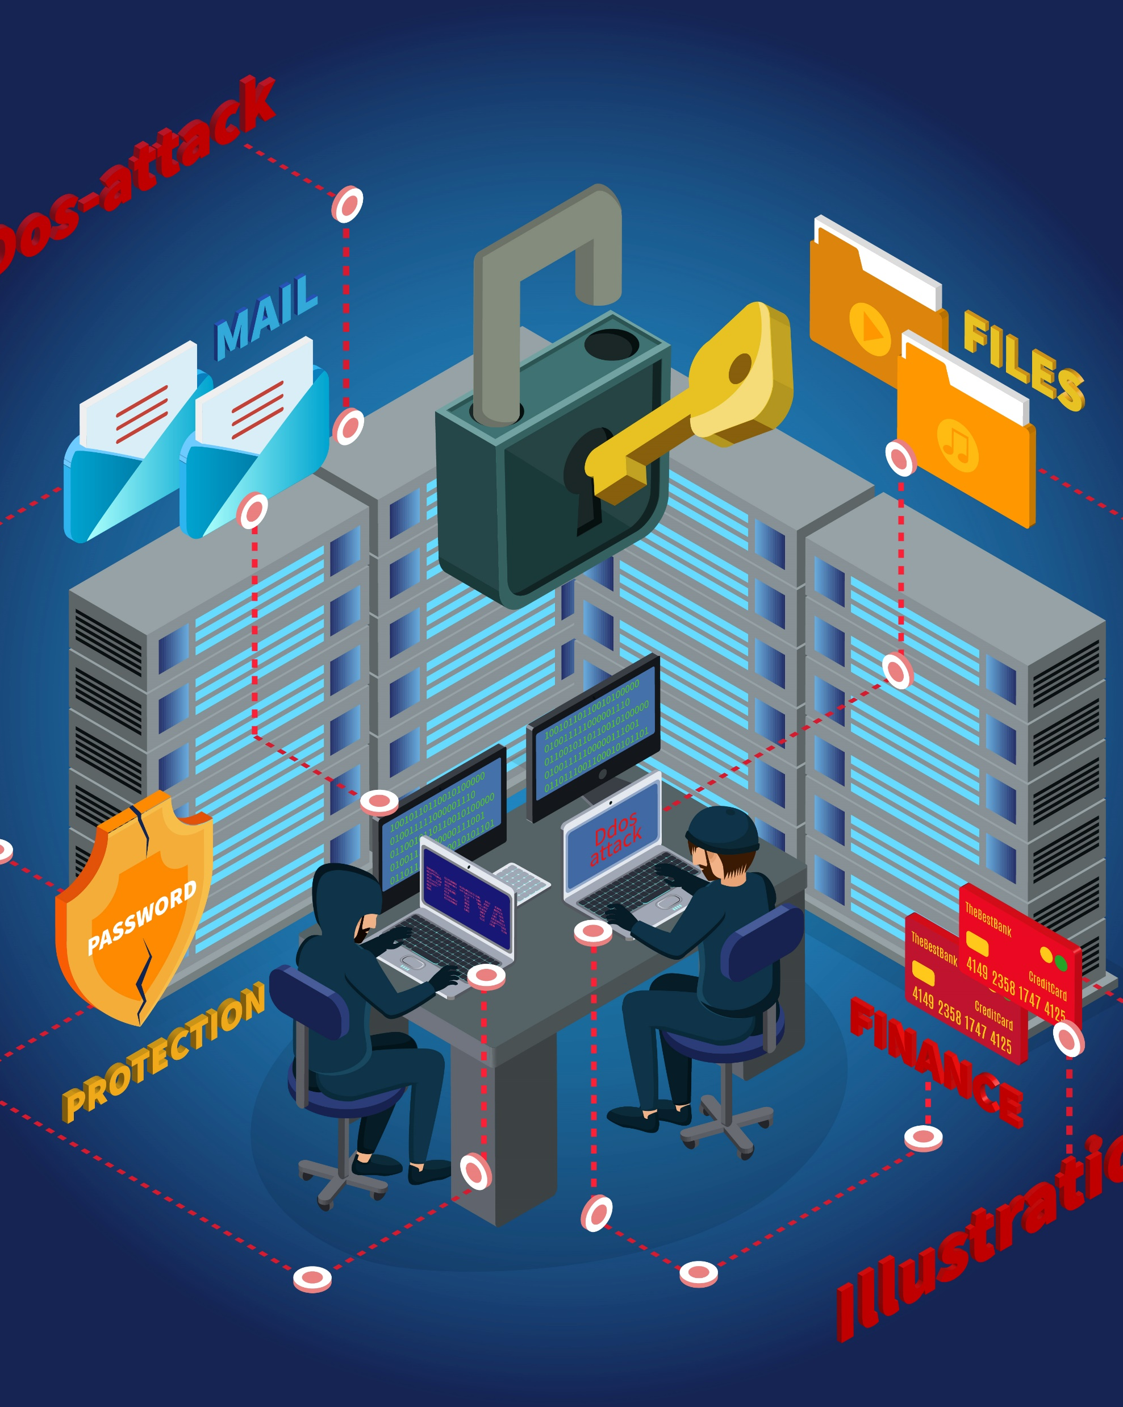
Protokol Jaringan
Pengertian Protokol:
Aturan untuk mengirim pesan dan data.
Fungsi Protokol:
Fragmentasi dan reassembly: Memecah dan menggabungkan data.
Encapsulation: Menambahkan alamat dan kode koreksi.
Connection control: Mengelola hubungan komunikasi.
Flow control: Mengatur aliran data.
Error control: Mengontrol kesalahan.
Transmission service: Memberi layanan komunikasi data.
TCP/IP:
Sekumpulan protokol untuk berbagai jenis sistem operasi.
Dikembangkan oleh ARPA untuk Departemen Pertahanan AS.

Slide 9
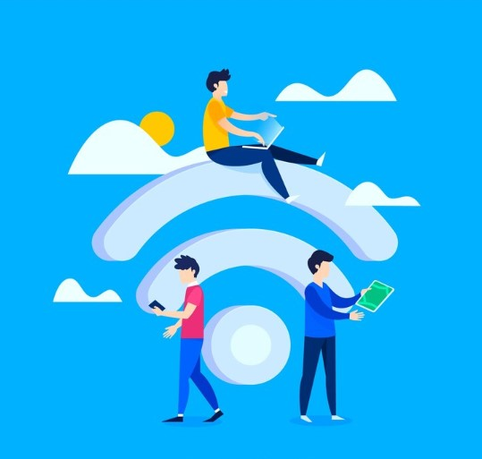
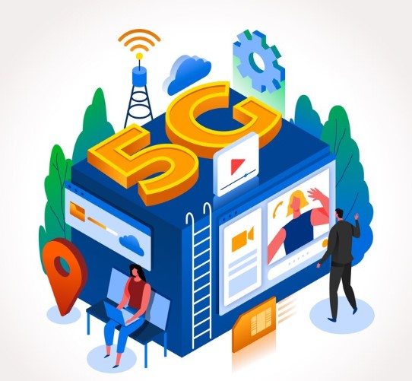
Infrastruktur Jaringan
Pengertian Infrastruktur Jaringan:
Infrastruktur jaringan adalah kumpulan perangkat keras dan perangkat lunak yang mendukung dan memungkinkan terjadinya konektivitas dan komunikasi antara komputer dan perangkat lain dalam suatu jaringan. Ini termasuk komponen seperti router, switch, titik akses nirkabel, kabel, dan sistem operasi jaringan yang bekerja bersama untuk menghubungkan perangkat dan mengatur lalu lintas data, baik dalam jaringan lokal (LAN) maupun jaringan yang lebih luas (WAN).

Slide 10
Jaringan Kabel vs Nirkabel
Jaringan Kabel
01
02
Jaringan Nirkabel
Menggunakan kabel fisik untuk menghubungkan perangkat. Menyediakan koneksi yang stabil dan cepat, serta lebih aman dari gangguan dan penyadapan. Namun, instalasi dan pengelolaan kabel bisa rumit dan kurang fleksibel untuk mobilitas perangkat.
Menggunakan gelombang radio untuk menghubungkan perangkat. Lebih fleksibel dan memungkinkan mobilitas yang tinggi bagi pengguna. Namun, lebih rentan terhadap gangguan, kecepatan yang bervariasi, dan potensi risiko keamanan yang lebih tinggi dibandingkan dengan jaringan kabel.

Slide 11
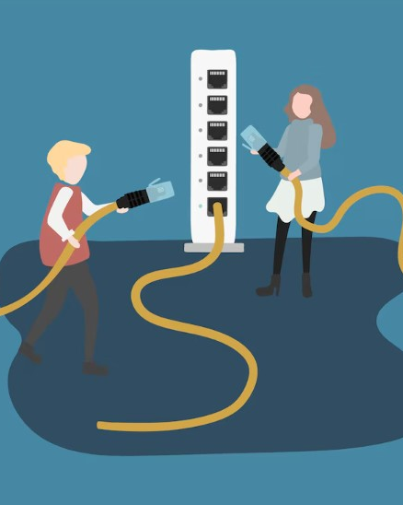
Perubahan Infrastruktur Jaringan
Banyak organisasi kini beralih dari infrastruktur jaringan kabel ke nirkabel untuk meningkatkan fleksibilitas dan mengakomodasi jumlah perangkat yang terus bertambah. Krisis kesehatan global juga mempercepat perubahan ini, mendukung model kerja hybrid di mana karyawan dapat bekerja dari berbagai lokasi dengan akses jaringan yang andal.

Slide 12
Tren Infrastruktur
Adopsi Wi-Fi 6
Peningkatan Keamanan
01
02
Peningkatan ke Wi-Fi 6 untuk mendukung aplikasi yang lebih canggih dan kecepatan transfer data yang lebih tinggi.
Pengembangan teknologi dan protokol keamanan yang lebih kuat untuk melindungi jaringan nirkabel.
Cloud Management
Internet of Things (IoT)
03
04
Semakin banyak organisasi mengelola jaringan mereka melalui platform berbasis cloud untuk kemudahan pengelolaan dan skalabilitas.
Infrastruktur jaringan menyesuaikan untuk mendukung perangkat IoT yang semakin banyak terhubung ke jaringan.

Slide 13
Komponen Infrastruktur Nirkabel
Titik Akses
Switch
01
02
Menghubungkan perangkat nirkabel ke jaringan kabel.
Mengelola lalu lintas jaringan.
Router
Gerbang Seluler
03
04
Menghubungkan jaringan lokal ke internet.
Menggunakan koneksi seluler untuk WAN.

Slide 14
Teknologi dan Standar Baru
Wi-Fi 6, juga dikenal sebagai 802.11ax, adalah generasi terbaru dari teknologi Wi-Fi yang menawarkan peningkatan signifikan dalam kecepatan, kapasitas, dan efisiensi. Ini dirancang untuk memenuhi kebutuhan perangkat yang terus bertambah dan aplikasi yang membutuhkan bandwidth tinggi.
Kecepatan Lebih Tinggi
Latensi Lebih Rendah
Efisiensi Spektrum
Daya Tahan Baterai
Kapasitas Lebih Besar

Slide 15
Pengetahuan Teknis dan Aplikasi Jaringan PC
Konfigurasi jaringan
Pemeliharaan perangkat
Proses pengaturan perangkat keras dan perangkat lunak jaringan agar komputer dapat saling terhubung dan berkomunikasi dengan baik.
Tindakan perawatan rutin untuk memastikan perangkat jaringan seperti router, switch, dan server berfungsi dengan baik.
Manajemen keamanan jaringan
operasional optimal dan perlindungan data
Implementasi langkah-langkah untuk melindungi jaringan dari ancaman dan serangan siber.
Praktik-praktik ini sangat penting untuk menjaga kinerja jaringan yang optimal dan melindungi data dari kehilangan atau akses yang tidak sah.

Slide 16

THANKS!
Does anyone have any questions?
MATA KULIAH PENGELOLAAN INSTALASI KOMPUTER

